Slide 1

जी.एस.टी.

Slide 2
जी.एस.टी. क्या होता है?
गुड्स अॅण्ड
सेर्विसेस
टॅक्स
(सामान एवं सेवाएं कर)
अब :
जी.एस.टी. से पहले लागु कर
केवल जी.एस.टी.
उत्पाद शुल्क
विज्ञापन कर
खरीद कर
मनोरंजन कर
राज्य मूल्यवर्धित कर
विलासिता कर
प्रवेश कर
केंद्रीय बिक्री कर

Slide 3
जी.एस.टी. की श्रेणियाँ कौनसी है ?
सी.जी.एस.टी
एस.जी.एस.टी
आय.जी.एस.टी
केंद्रीय सामान एवं सेवाएं कर
सभी मामलों में लागू
(राज्य सामान एवं सेवाएं कर
सभी मामलों में लागू
एकीकृत सामान एवं सेवाएं कर
आंतर राज्य प्रदान किये गए माल एवं सेवाओं पर ही लागु होता है

Slide 4


जी.एस.टी. का पंजीकरण करने की आवश्यकता किसे है?
मैं ऑफिस जानेवाले लोगों के लिए टिफ़िन बनाकर भेजता हूँI क्या मुझे जी.एस.टी. के लिए पंजीकरण करना जरुरी है
यदि आपकी प्रतिवर्ष आय (२०१८ - २०१९) २० लाख से अधिक हो, तो

Slide 5

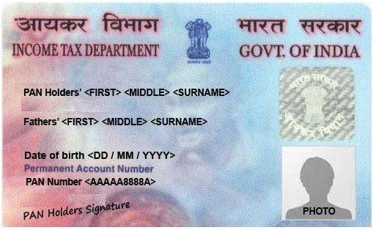
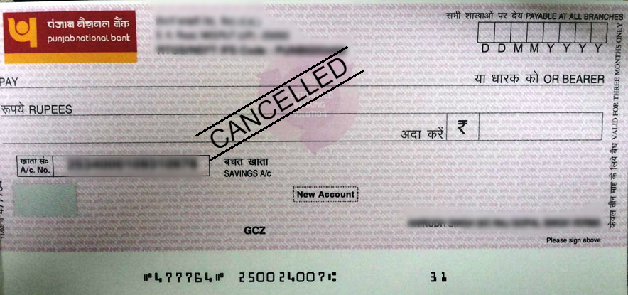

पंजीकरण के लिए कौनसे दस्तावेजों की जरूरत होती है ?
पॅन कार्ड
आप अपना व्यवसाय वहीँ से चलाते है जहाँ से आप कहते है कि आप व्यवसाय चलाते हैI
उदा - कोई उपयोगिता बिल या संपत्ति कर रसीद I
व्यवसायिक प्रतिष्ठान चलाने के लिए सरकार का परवाना
उदा: दुकान अधिनियम
आप वही रहते है जहाँ आप कहते है की आप रहते हैI
उदा.- आधार कार्ड
आप वही है जो आप कहते है
उदा.- आधार कार्ड
पहचान पत्र
पते का सबूत
पंजीकरण मुफ्त है!
व्यापर पंजीकरण दस्तावेज
व्यवसाय की जगह के पते का सबूत
बैंक खाते का सबूत (रद्द किया गया चेक)

Slide 6
जी.एस.टी.आय.एन. क्या होता है ?
यह जी.एस.टी. पहचान संख्या है
यह आपूर्तिकर्ता को दिया गया १५ वर्णों का पंजीकरण क्रमांक है I
22
AAAAA0000A
1Z5
स्टेट कोड
पॅन नंबर

